Slide 1
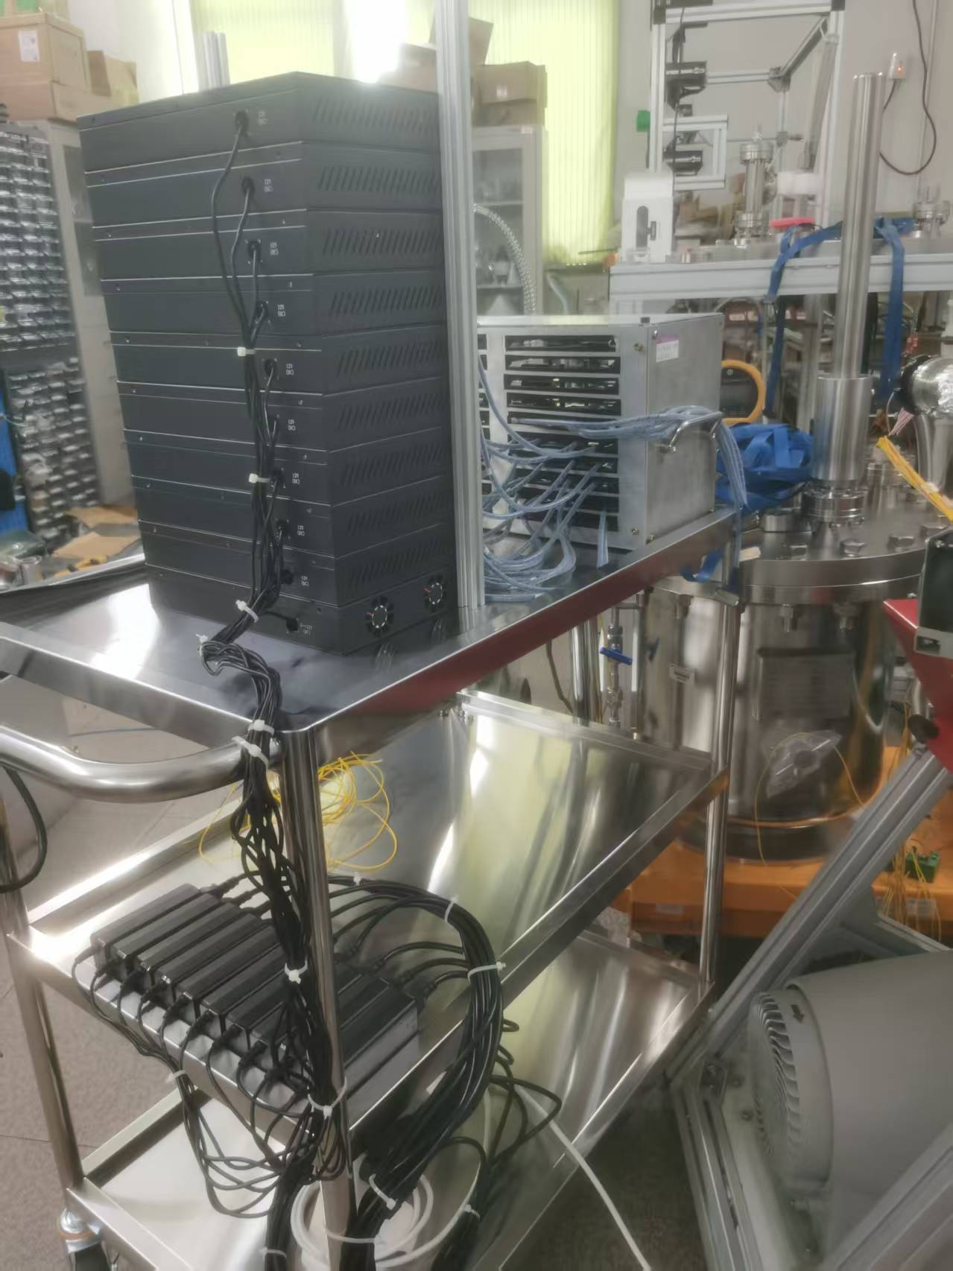
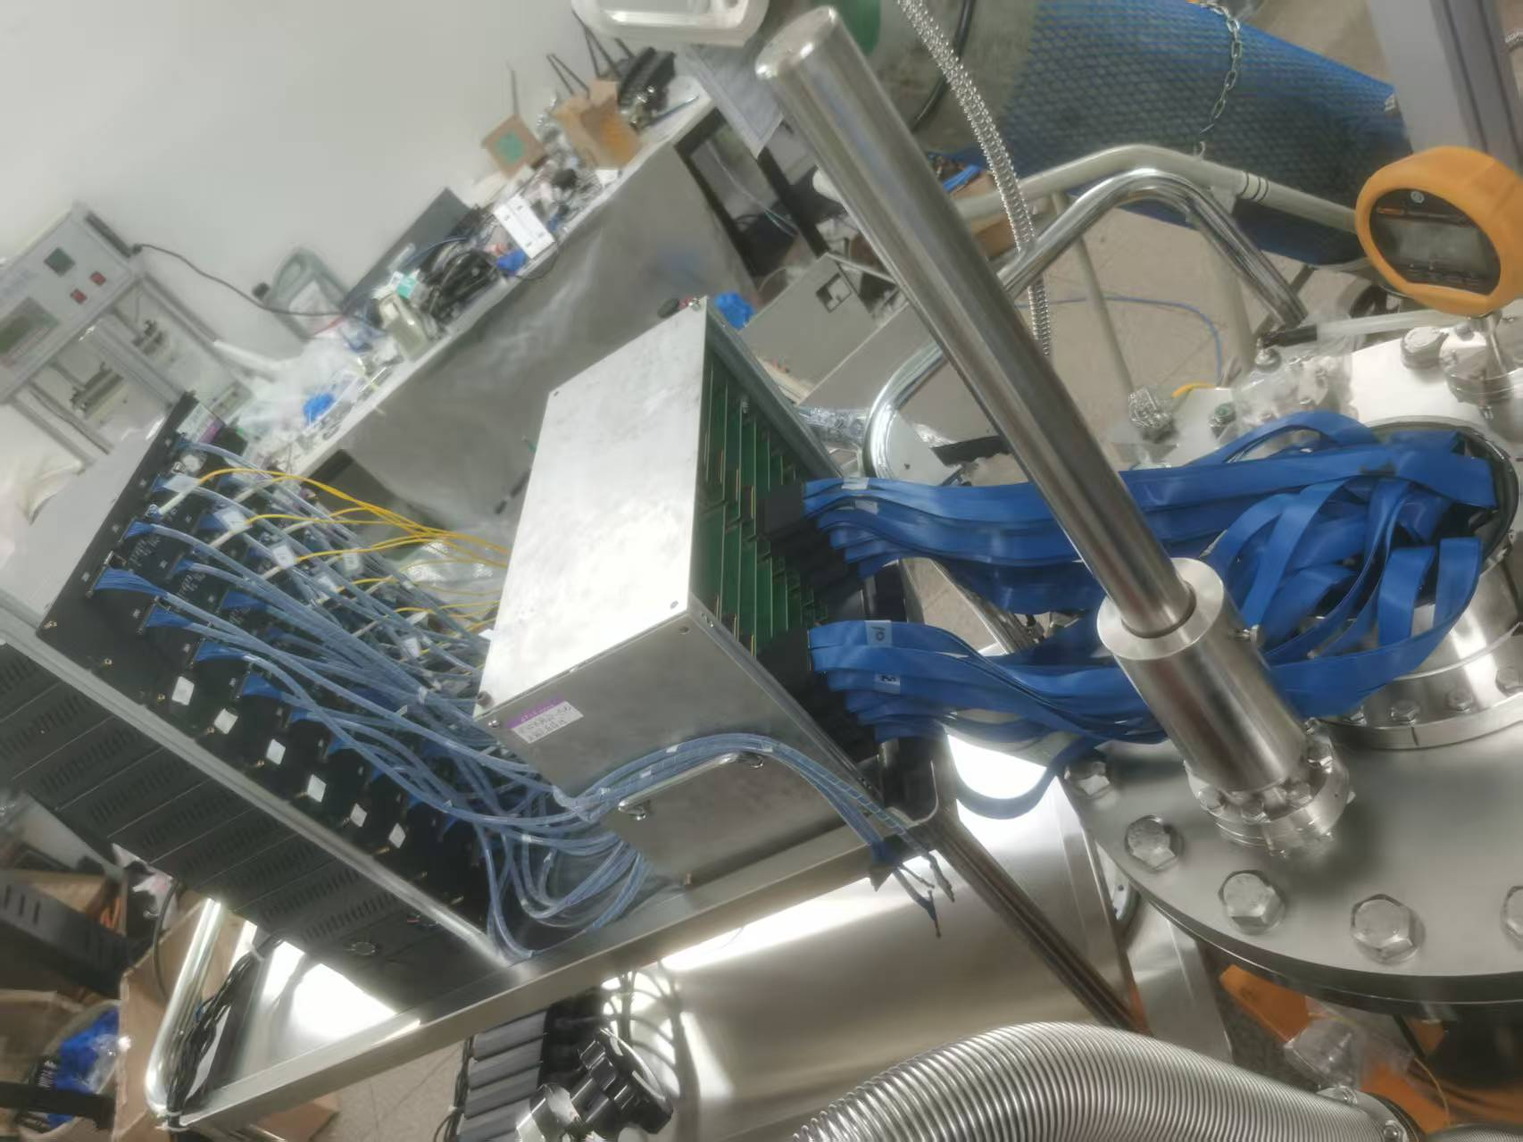
探测器和电子学组装
完成了探测器和电子学组装：
存在问题：前放外壳后面的挡板安装不上。
解决办法：下周给前放重新做一组外壳，主要解决后期调试不方便的问题以及加强电磁屏蔽。

Slide 2
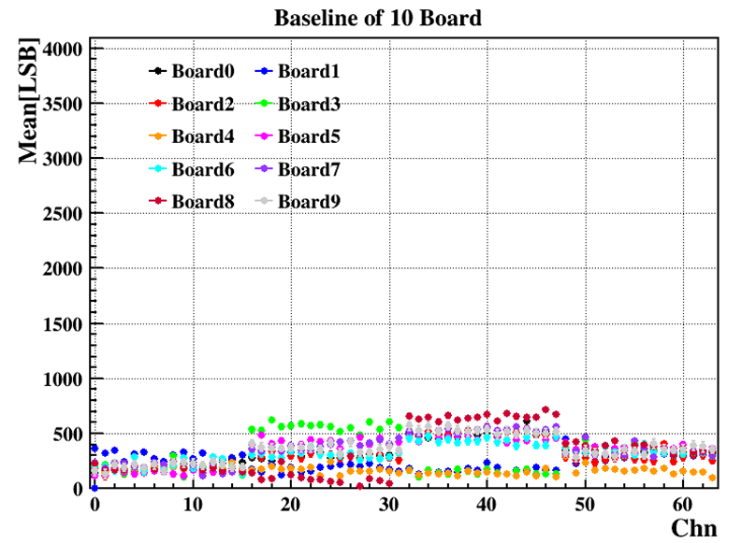
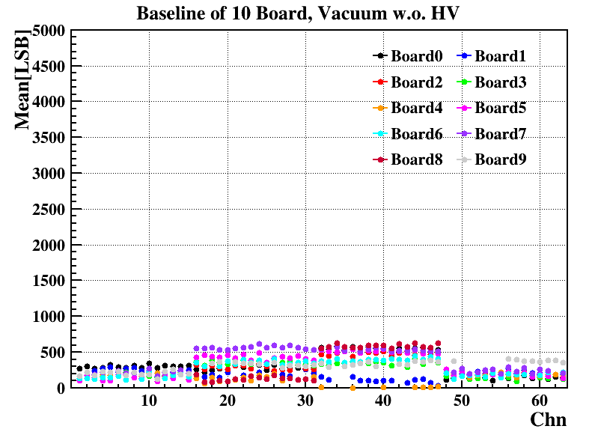
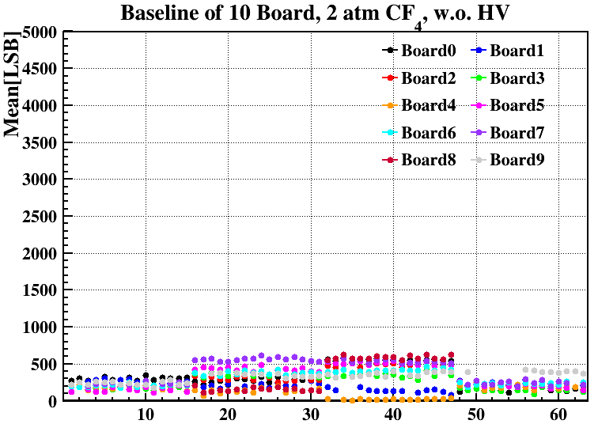
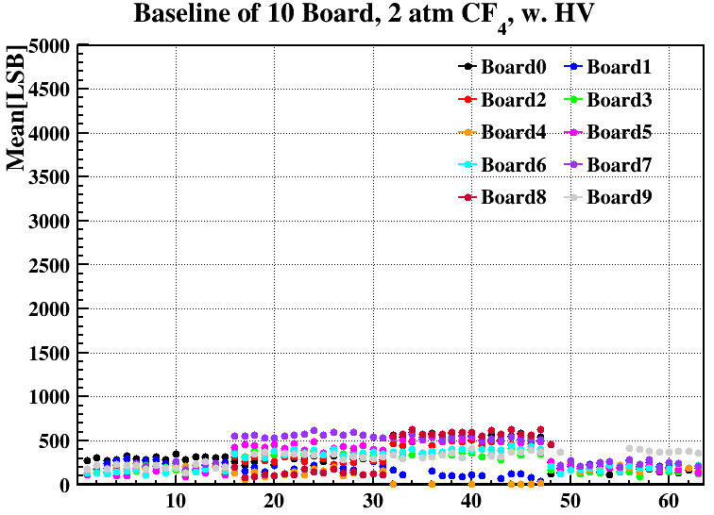
电子学测试
完成了噪声测试（2 atm CF4），通过测试：
1、由于电磁屏蔽，装进腔体后整体噪声水平低于之前敞开测量时的水平。
2、加场笼高压前与加场笼高压（15kV）后，噪声水平没有明显变化。
存在的问题，下周解决：
1、目前还存在有些通道数据异常的情况，需要对对电子学进一步的适配与调试，确定每一个通道的具体情况。

